Slide 1
一下 第 6 課
教學簡報
進行曲

Slide 2
學習重點
認識進行曲的特色
談論進行曲的功能
學唱《叮叮咚》
創作配合歌曲的動作
運用敲擊樂器為歌曲伴奏

Slide 3
一下第6課
在這課中，我們會認識一種風格鮮明的樂曲——進行曲。

Slide 4
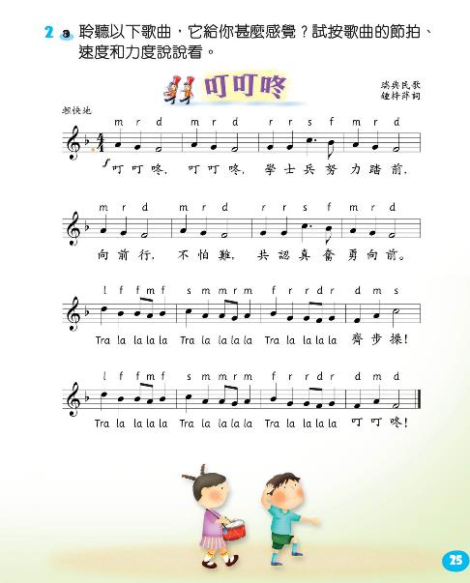
第6課頁24至25
請打開課本頁24至25。

Slide 5
《雙鷹進行曲》
聆聽以下進行曲，留意樂曲的節拍、速度及力度。
Under the Double Eagle
雙鷹進行曲
（聆聽00:00–01:31）
J.F.Wagner
約瑟‧華格納

Slide 6
《雙鷹進行曲》
Under the Double Eagle
雙鷹進行曲
（聆聽00:00–01:31）
J.F.Wagner
約瑟‧華格納
節拍的規律穩定嗎？
穩定。

Slide 7
《雙鷹進行曲》
Under the Double Eagle
雙鷹進行曲
（聆聽00:00–01:31）
J.F.Wagner
約瑟‧華格納
演奏的速度是快還是慢？
中等偏快。

Slide 8
《雙鷹進行曲》
Under the Double Eagle
雙鷹進行曲
（聆聽00:00–01:31）
J.F.Wagner
約瑟‧華格納
演奏的力度是強還是弱？
大致上強。

Slide 9
《雙鷹進行曲》
Under the Double Eagle
雙鷹進行曲
（聆聽00:00–01:31）
J.F.Wagner
約瑟‧華格納
把適合形容樂曲氣氛的詞語圈出來。

Slide 10
《雙鷹進行曲》
再次聆聽樂曲，一邊聆聽，一邊跟着音樂的節拍踏步。
Under the Double Eagle
雙鷹進行曲
（聆聽00:00–01:31）
J.F.Wagner
約瑟‧華格納
按此閱讀
樂曲介紹
嘗試感受樂曲
穩定的節拍吧﹗

Slide 11
認識進行曲的特色
《雙鷹進行曲》較適合在以下哪個場合播放或演奏？試說出原因。
遊樂場
軍隊或樂隊進行步操

Slide 12
認識進行曲的特色
《雙鷹進行曲》較適合在以下哪個場合播放或演奏？試說出原因。
因為樂曲的節拍規律穩定，速度偏快，力度強，營造出熱鬧雄壯的氣氛，所以較適合在這種場合播放或演奏。
軍隊或樂隊進行步操
按此詳細了解
進行曲的特色

Slide 13
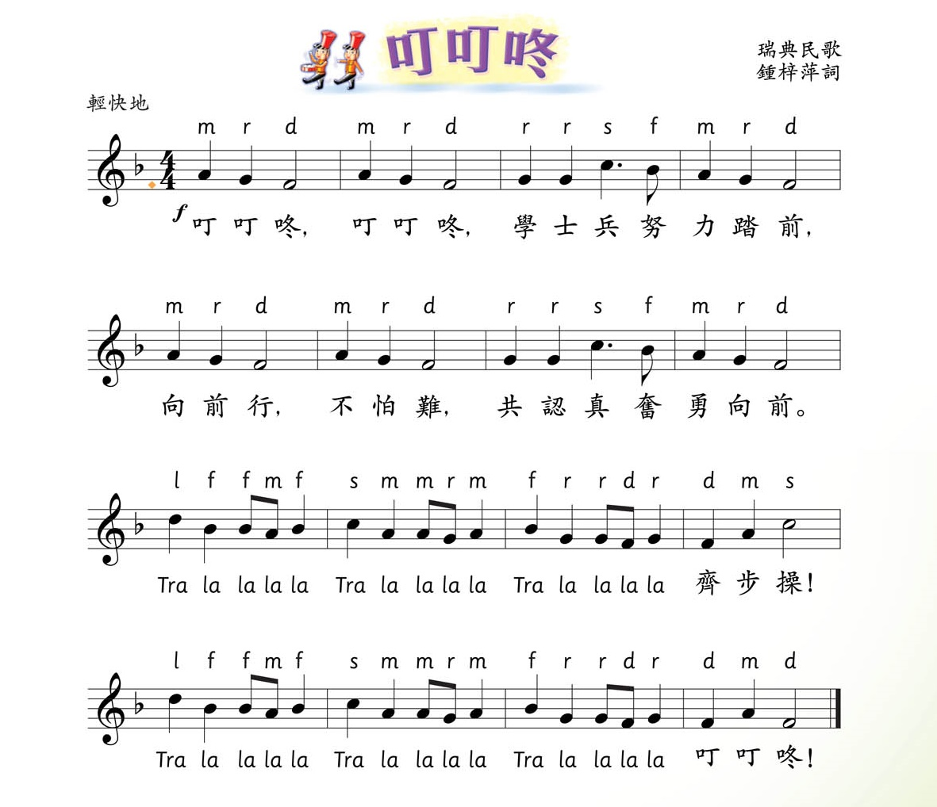
學唱《叮叮咚》
聆聽以下歌曲，它給你甚麼感覺？試按歌曲的節拍、速度和力度說說看。
純音樂
範唱
歌曲的節拍穩定、速度快、力度強。

Slide 14
學唱《叮叮咚》
《叮叮咚》與《雙鷹進行曲》在節拍的規律和氣氛等方面有甚麼相似或相同的地方？
Under the Double Eagle
雙鷹進行曲
（聆聽00:00–01:31）
J.F.Wagner
約瑟‧華格納
氣氛同樣熱鬧、雄壯。
它們的節拍同樣穩定。
瑞典民歌
鍾梓萍詞
純音樂
範唱

Slide 15
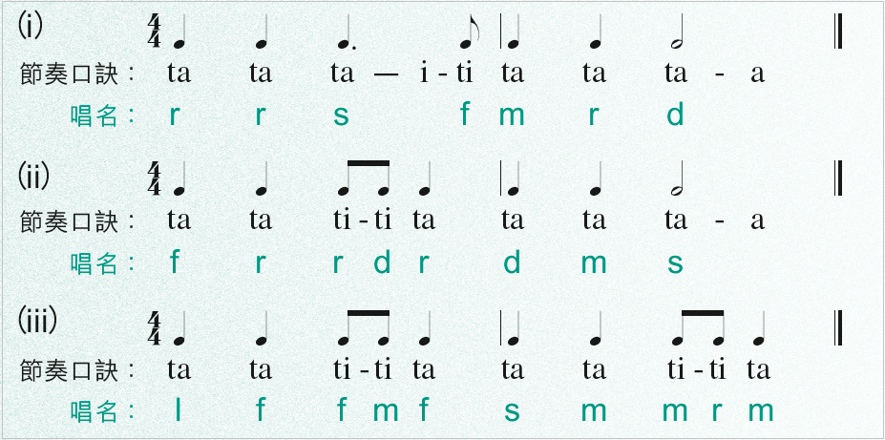
學唱《叮叮咚》
以下是《叮叮咚》主要的節奏句。
熟習後再唱出唱名。
先按節奏讀節奏口訣。

Slide 16
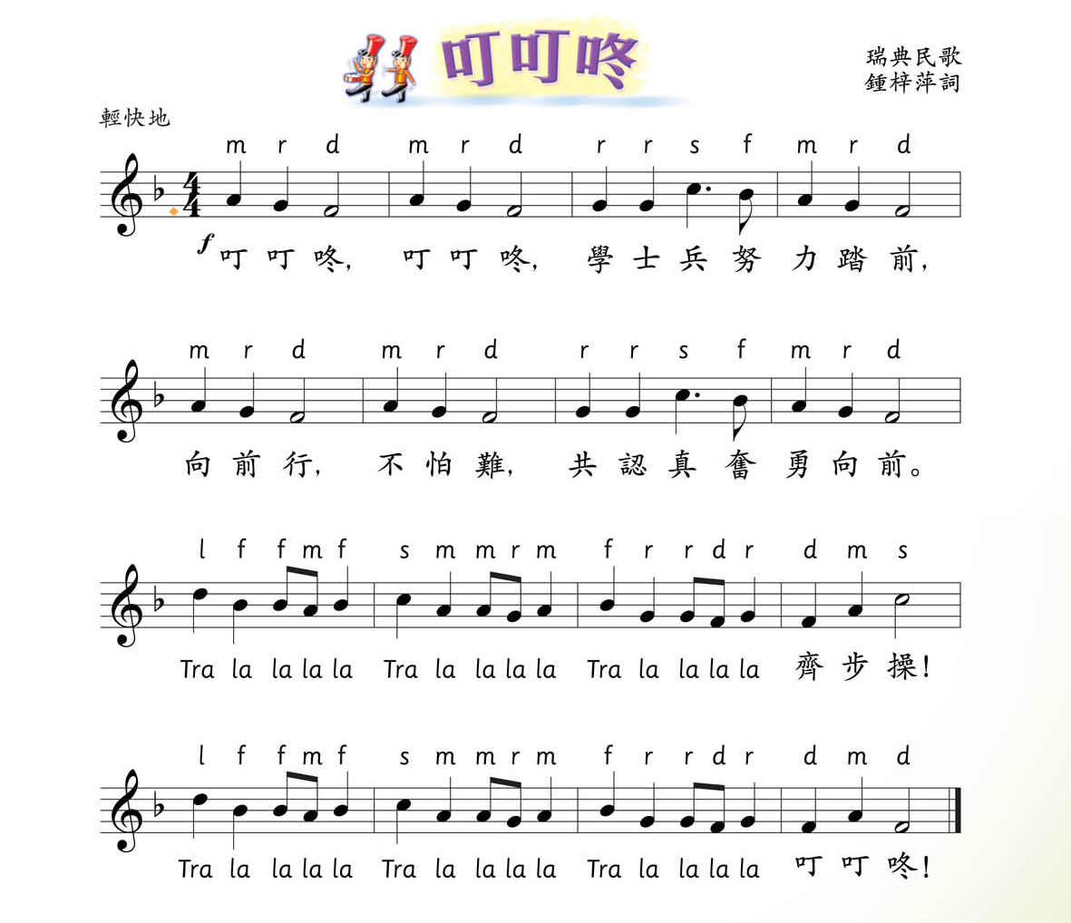
學唱《叮叮咚》
按着節奏，唱出全曲唱名，再讀出歌詞。
純音樂
範唱

Slide 17
學唱《叮叮咚》
跟着卡拉OK，齊唱《叮叮咚》吧！
範唱版
純音樂版
按此進入

Slide 18
第6課頁26
請打開課本頁26。

Slide 19
為《叮叮咚》創作動作
試按《叮叮咚》的基本節拍做一些簡單的動作。
純音樂
範唱
例如拍手、拍膝。
或者像士兵般步操。

Slide 20
為《叮叮咚》創作動作
你還想到其他動作嗎？一邊唱歌，一邊做動作吧！
純音樂
範唱
力度要強、
速度要中至快、
節拍要穩定。
動作需配合歌曲的力度、速度和節拍。

Slide 21
運用敲擊樂器作伴奏
試拍出以下的節奏頻現句。
遇上 時，可攤開雙手或把食指放在嘴前，也可以做其他動作。

Slide 22
運用敲擊樂器作伴奏
選擇一種樂器，敲打節奏頻現句，伴奏《叮叮咚》全曲。

Slide 23
評估及自學資源
完成聆聽工作紙「進行曲的特色」，加深對進行曲的認識。
評估資源
學唱歌曲 Tommy is a Soldier，加深對進行曲的認識。
觀看影片，認識另一首著名的進行曲——孟德爾頌的《婚禮進行曲》。
自學資源
完

Slide 24
© 培生教育出版亞洲有限公司

Slide 25
Under the Double Eagle （《雙鷹進行曲》）
《雙鷹進行曲》是約瑟‧華格納（Josef Franz Wagner, 1856-1908）於 1903 年創作的。他是當時奧地利最傑出的軍樂指揮和作曲家，作品多達800首，其中以進行曲最為人讚賞，被譽為「奧地利的進行曲之王」。
《雙鷹進行曲》中的「雙鷹」是奧匈帝國的盾章標誌，樂曲節奏明確，營造出雄壯熱鬧的氣氛。

Slide 26
甚麼是進行曲？
你能在課本中找到二拍子或四拍子的歌曲嗎？我們會在二年級學習這些拍子記號。
進行曲簡介
以步伐的節奏寫成，常用於閱兵儀式等場合。
最早出現於羅馬時代，為了讓士兵們迅速而整齊地列隊行進所產生。
十七世紀後逐漸受到重視，成為演奏會的曲目。
主要以二拍子和四拍子寫成。
節奏明確穩定，結構整齊，能激勵士氣，振奮人心。

Slide 27
《叮叮咚》純音樂卡拉OK
純音樂版

Slide 28
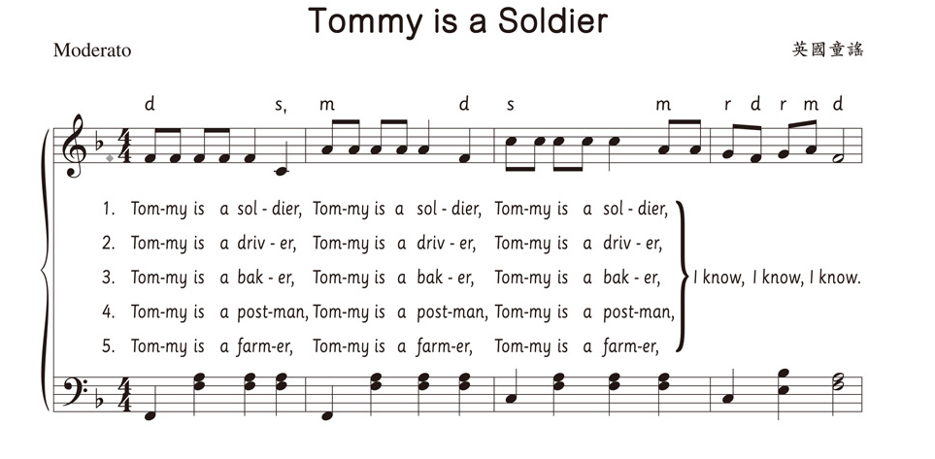
\
Tommy is a Soldier
純音樂
範唱

Slide 29
\
Tommy is a Soldier
演唱的時候注意
‘I – O – I – O – I – O’的發音是「哎噢哎噢哎噢」。
怎樣令歌曲更有趣？
試為歌曲配上有趣的動作，例如：唱“Tommy is a soldier…”時，可配上步操的動作；唱“Tommy is a driver…”時，可配上駕車的動作等。
除了歌詞中提到的職業外，你還想到其他職業嗎？試用你想到的職業取代歌詞中的，並創作動作配合歌詞。
你還可以把“Tommy”改為自己或同學的名字，然後唱一唱。

